Slide 1

宗教點日記 3.0 開發
2021 – 03 – 09

Slide 2
功能簡圖
接觸日記
接觸對象
註冊
登入
個人資料
生活日記
總覽
獎勵公告
關於日記
編輯
個人資料
變更
帳號密碼

Slide 3
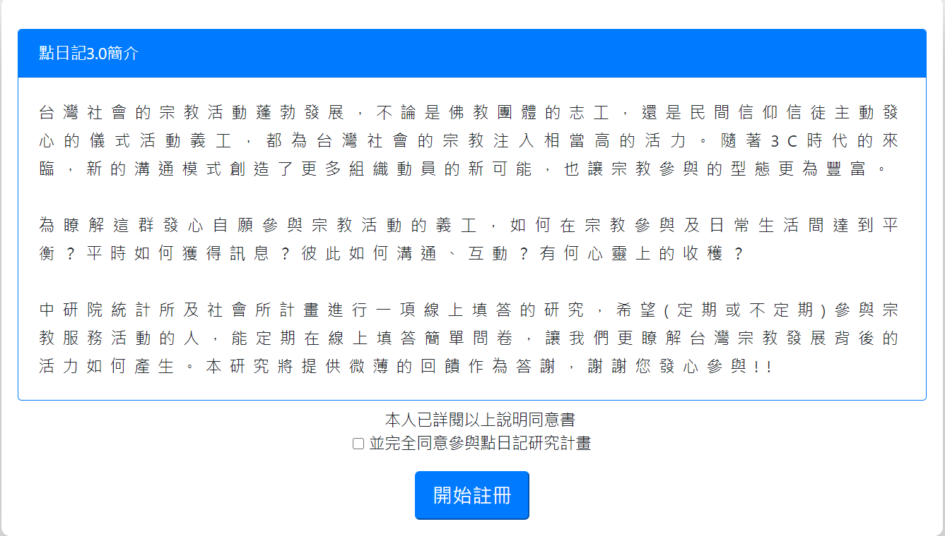
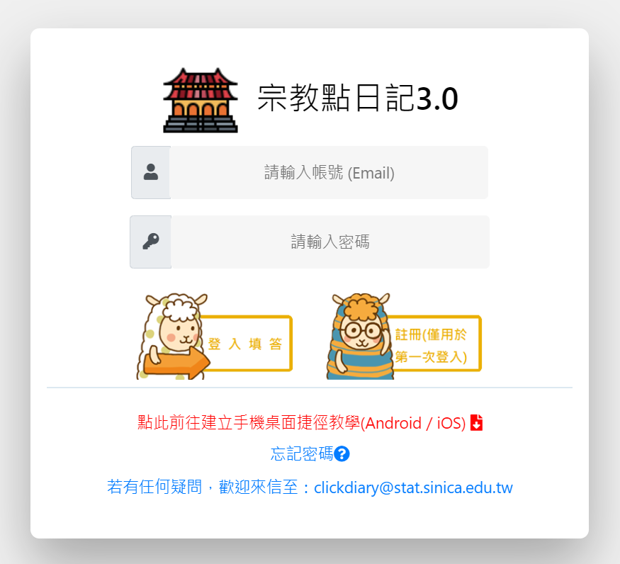
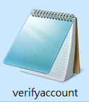
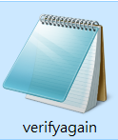
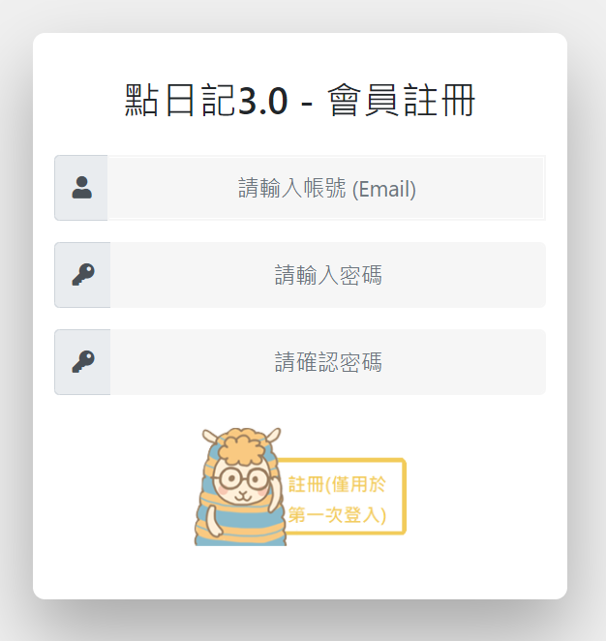
登入系統

Slide 4
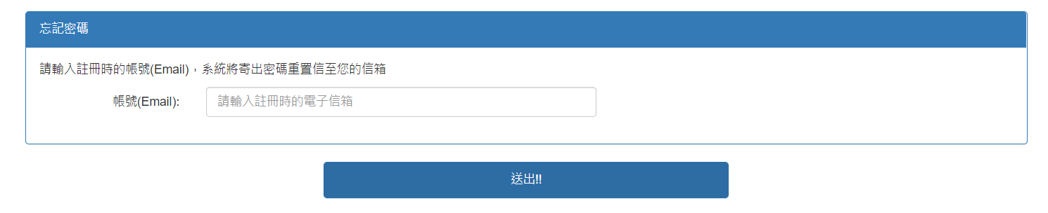
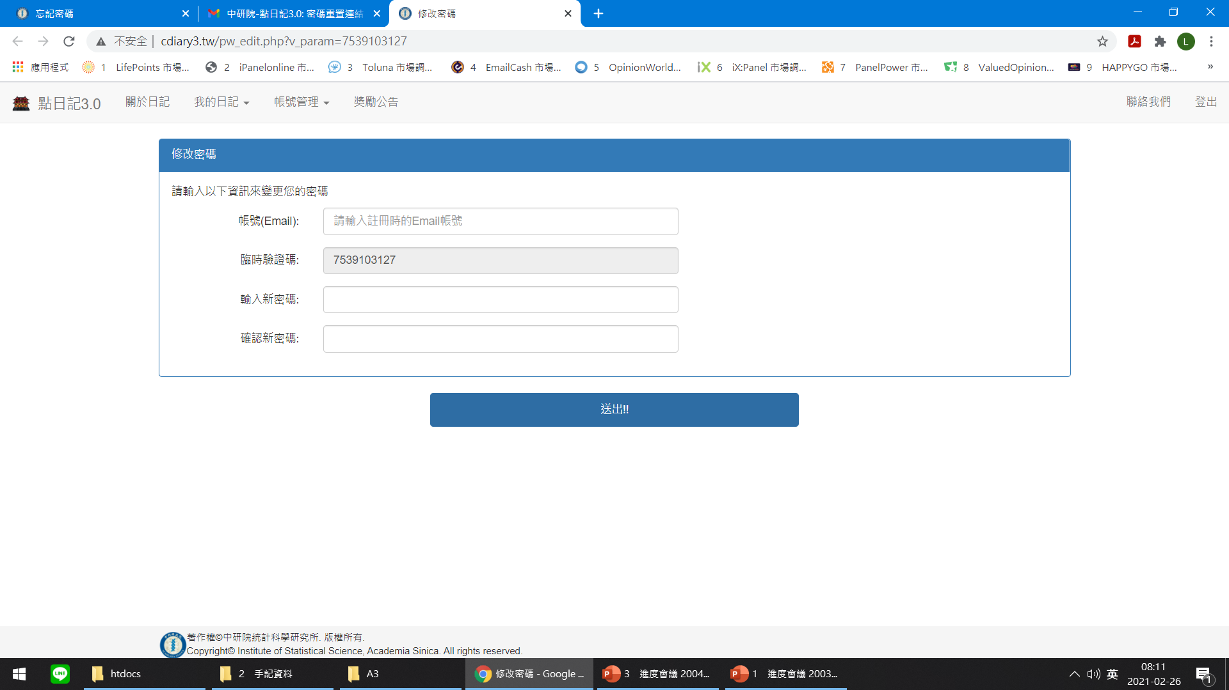
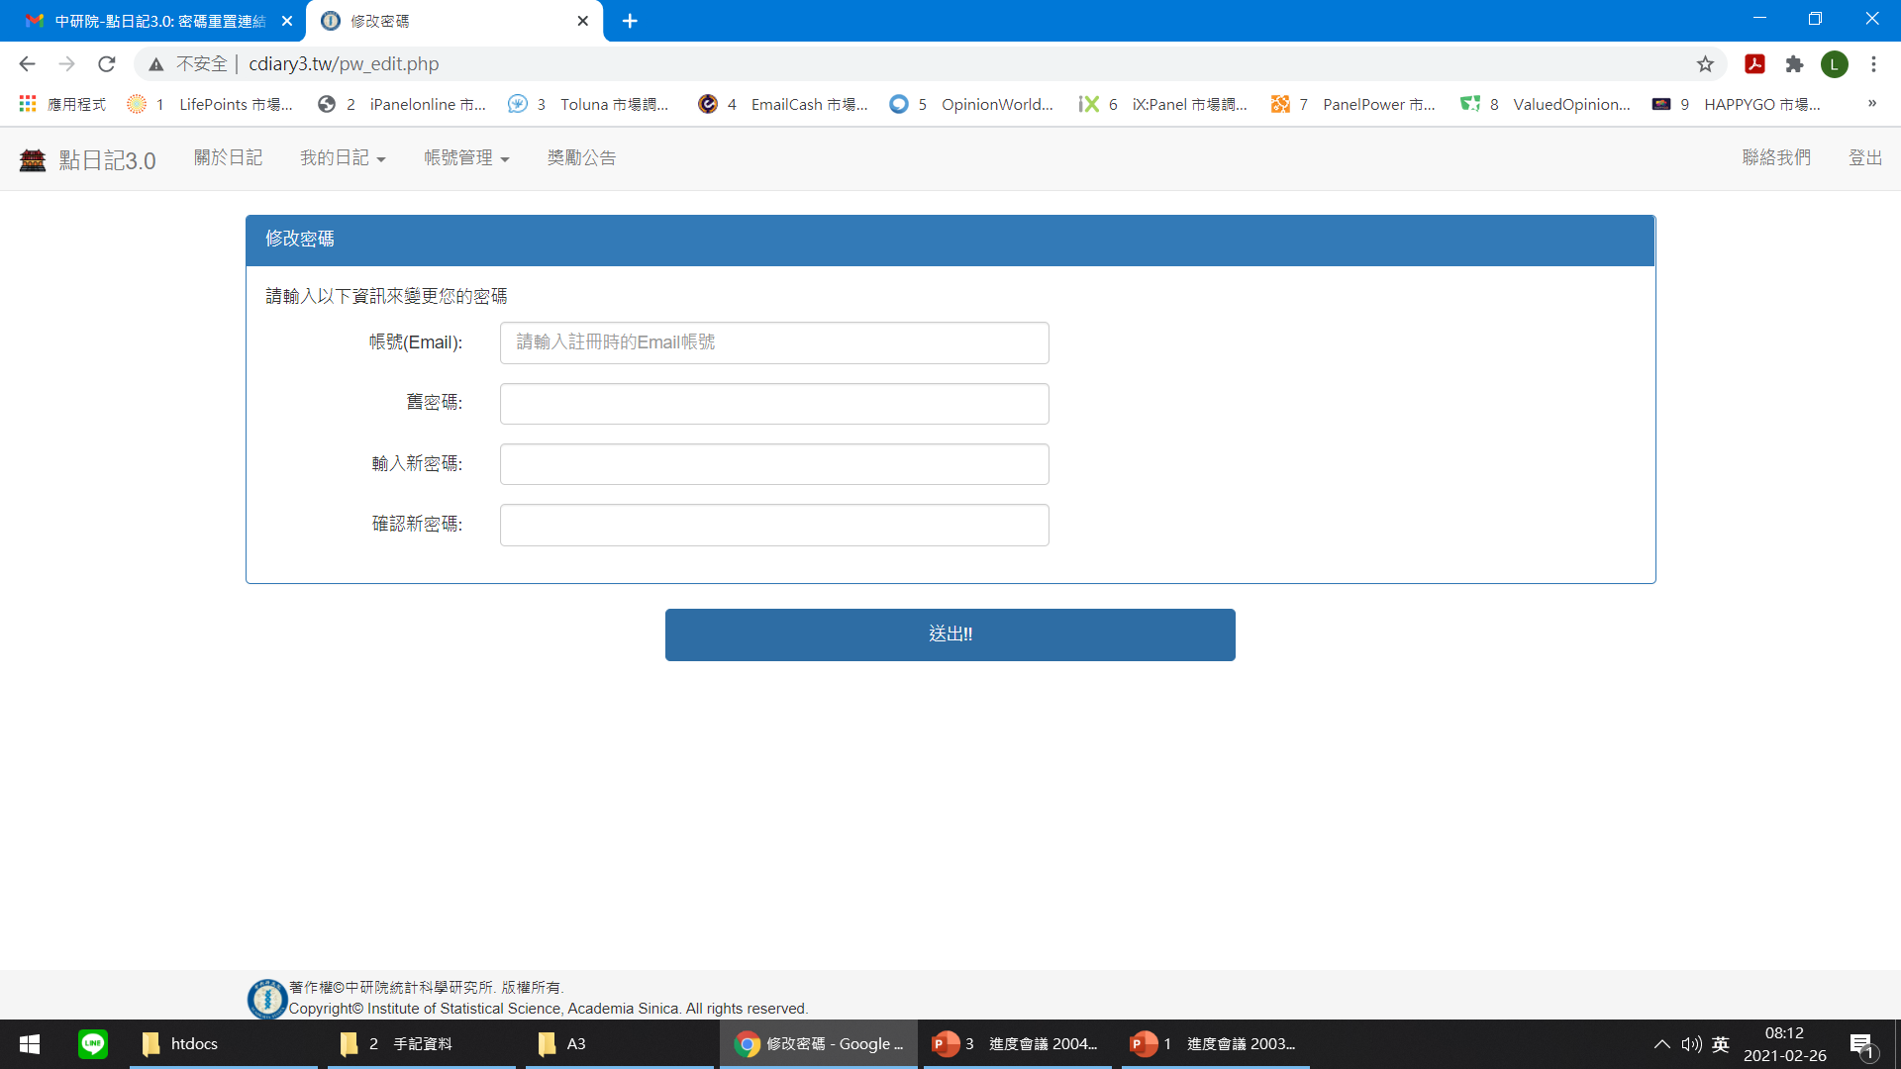
登入系統

Slide 5
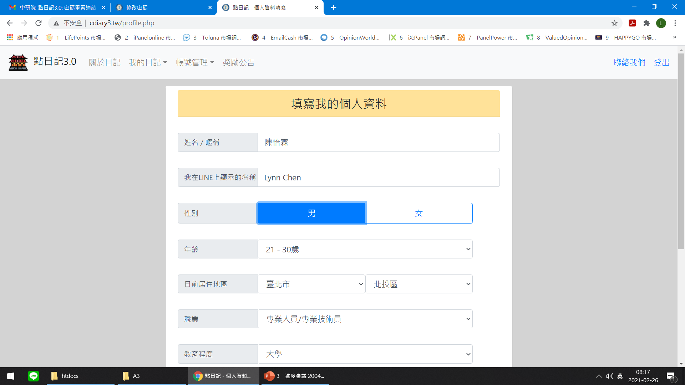
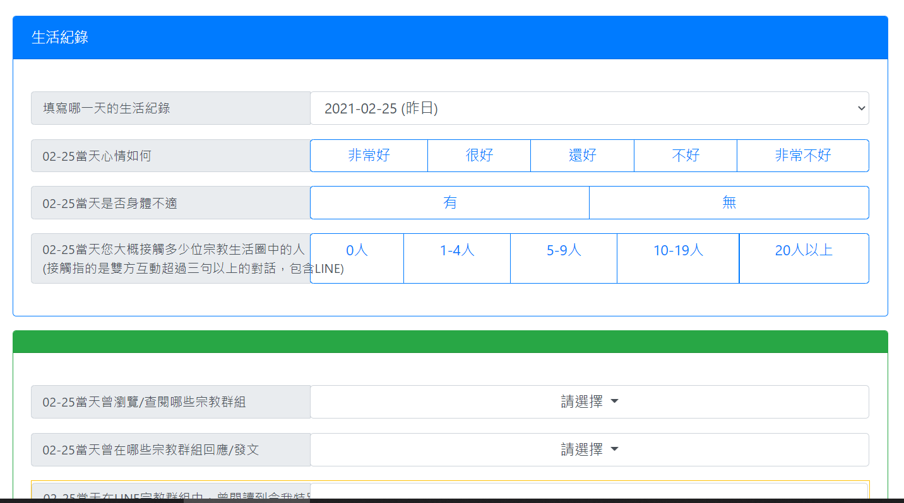
登入後畫面

Slide 6
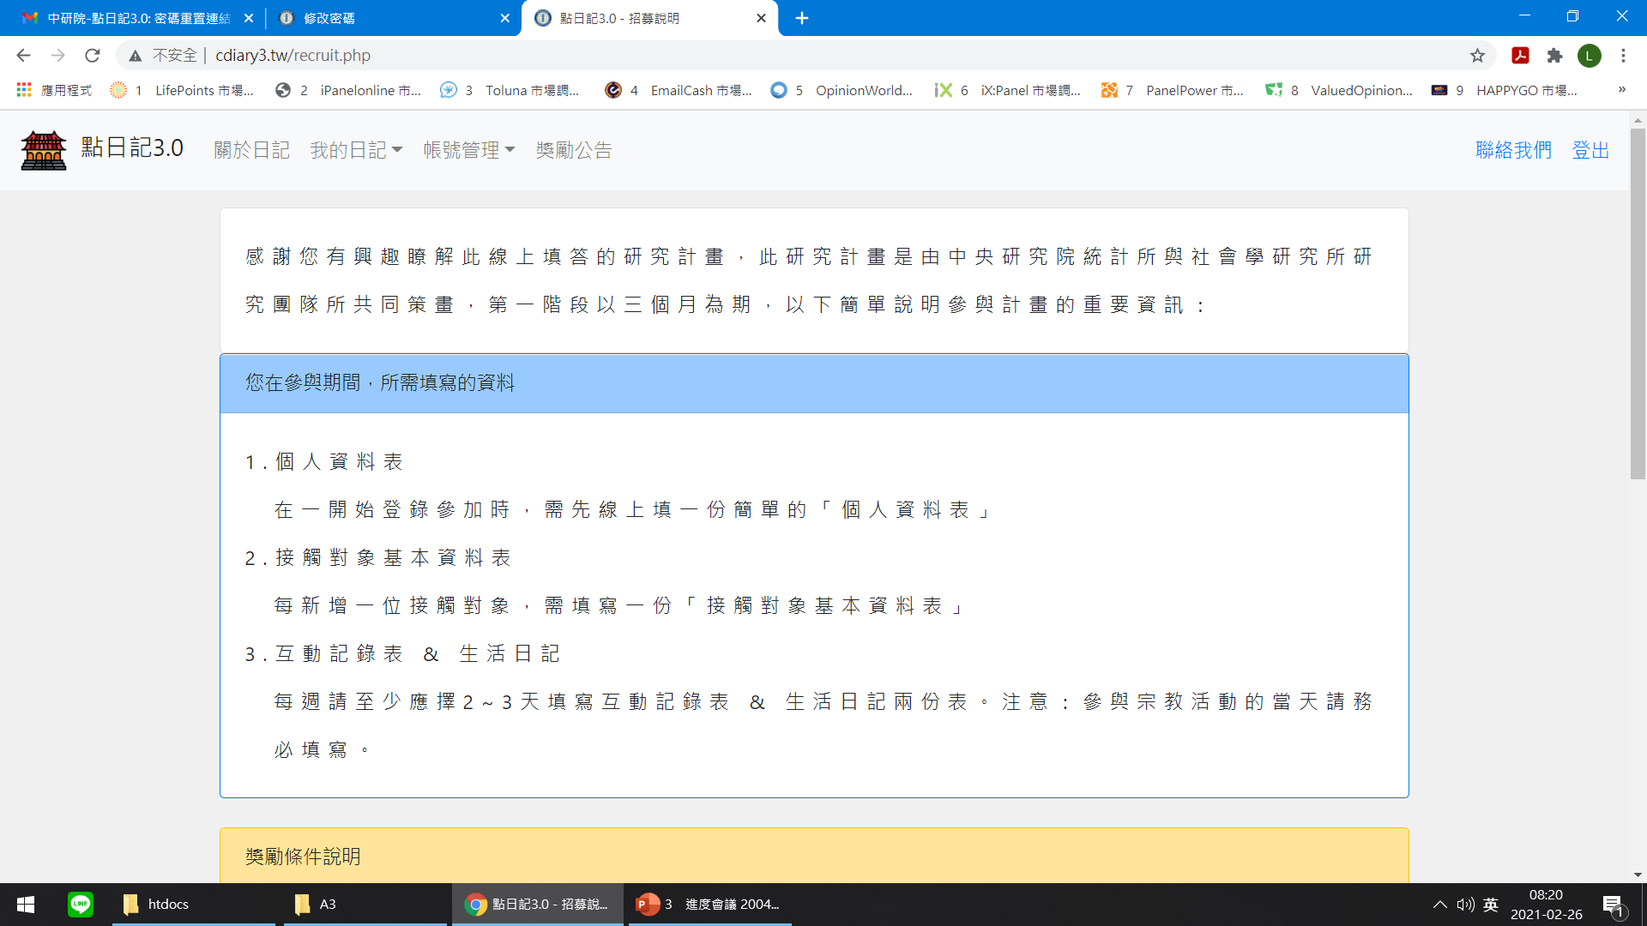
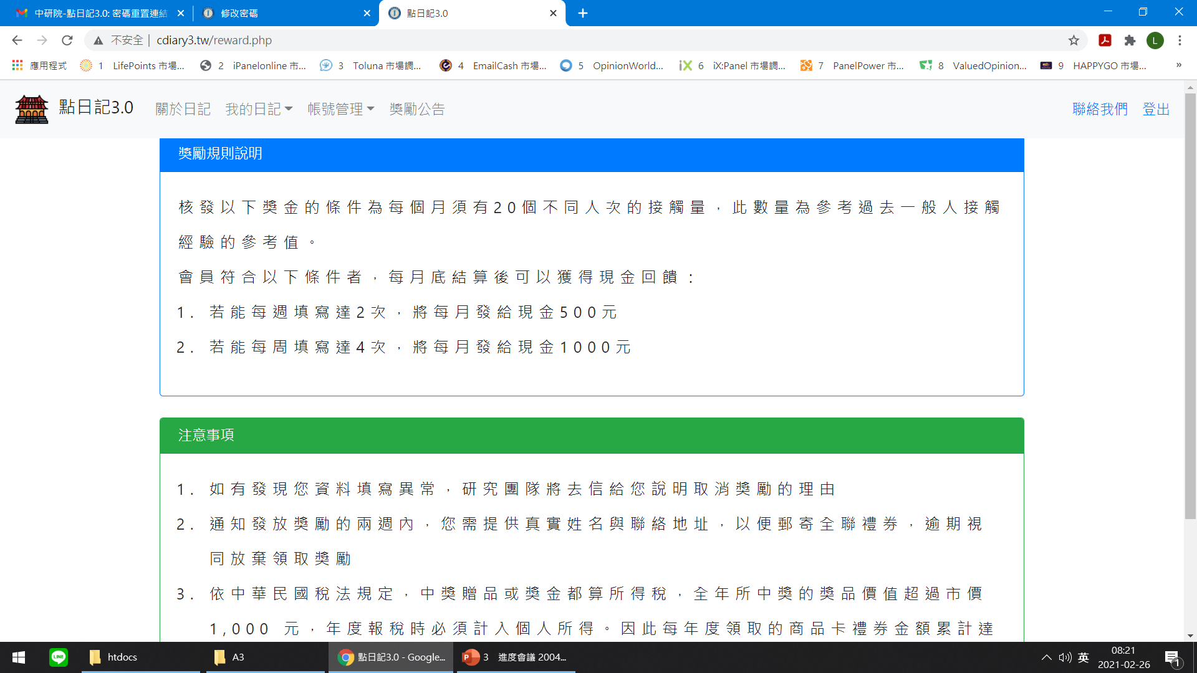
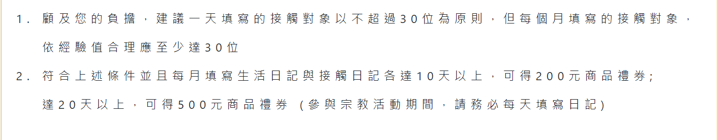
登入後畫面

Slide 7
功能簡圖
接觸日記
接觸對象
註冊
登入
個人資料
總覽
生活日記
獎勵公告
關於日記
編輯
個人資料
變更
帳號密碼

Slide 8
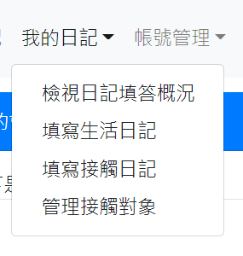
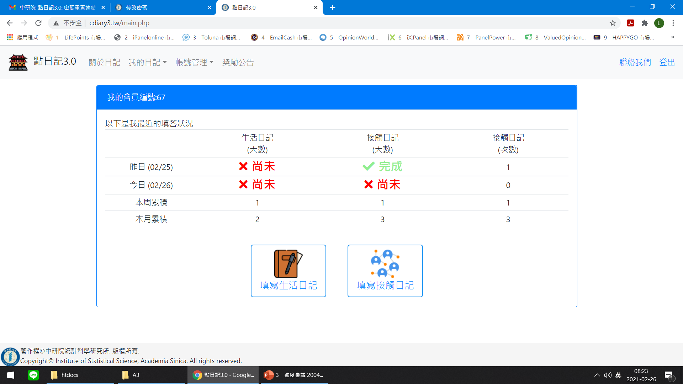

登入後畫面

Slide 9
THANK YOU!
2021 – 03 – 09

